Slide 1
Регистрация и защита авторских и смежных прав. Закон РФ «Об авторском праве и смежном правах».
Новороссийский колледж строительства и экономики
Тема урока:
Подготовила преподаватель:
Мишанкина Л.Г.

Slide 2
Цель урока:
Этапы регистрации и защиты авторских и смежных прав
Задачи урока:
Познакомиться с основными этапами регистрации и защиты авторских и смежных прав

Slide 3
Регистрация и защита авторских и смежных прав
Автор, создавая свое произведение самостоятельно, исходит из своего видения сюжета и формы реализации идеи. Поэтому произведение появляется на свет обладающим оригинальностью и отличающимся по своей уникальности от другого схожего произведения по сюжету или теме. Авторские права распространяются как на обнародованные, так и на необнародованные произведения.

Slide 4
Основное требование ГК РФ
заключается в том, что данные объекты должны быть выражены в какой-либо объективной форме – письменной, устной (в виде публичного произнесения, публичного исполнения и т.п.), в форме изображения, звуко- или видеозаписи, в объемно-пространственной форме, независимо от достоинств и назначения произведения, а также от способа его выражения (ст. 1259 ГК РФ).

Slide 5
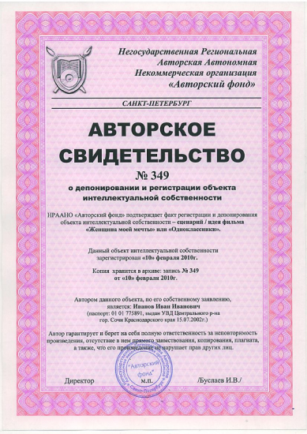
Обнародование либо необнародование произведения
зависят только от воли автора. Если автор решил оставить произведение неизвестным широкому кругу читателей, то такая воля должна быть четко им выражена и в этом случае произведение не должно публиковаться.

Slide 6
Авторское право
охраняет произведение как единое целое формы и содержания. Обособленное от формы содержание и, в частности, идею, тему, сюжет произведения, а также отдельно концепции, принципы, методы, процессы, системы, способы, предлагаемые решения, открытия, факты авторское право не охраняет.
К таким произведениям относятся переводы, обработки, составные произведения.

Slide 7
Закон
также ничего не говорит о способах и критериях, пользуясь которыми можно определить, является ли творческое начало в произведении достаточным для того, чтобы оно охранялось авторским правом, также закон не раскрывает понятие творчества. Однако данный критерий является очень важным для признания охраноспособности произведения.

Slide 8
Объекты авторского права
Часто такие вопросы возникают по отношению к произведениям, выраженным одним или несколькими словами – названиям, заголовкам, афоризмам и др. Например, название "Чебурашка" является произведением, так как создано путем творчества Э. Н. Успенского.

Slide 9
Объекты авторского права
не подлежат государственной регистрации, но при желании автор может их зарегистрировать в федеральном органе исполнительной власти по интеллектуальной собственности (Роспатенте). В случае если объект прошел государственную регистрацию, то и все договоры, связанные с ним, будут подлежать регистрации в Роспатенте.

Slide 10
Объекты авторского нрава
К объектам авторского права относятся произведения науки, литературы и искусства, являющиеся результатом творческой деятельности, независимо от их назначения и достоинства.

Slide 11
Гражданский кодекс РФ
(ст. 1259) не дает четкого определения понятия произведения, но закрепляет открытый перечень произведений, которые следует считать объектами авторского права.
Литературные произведения.
К ним относятся произведения, выраженные в любой символьно-словесной форме (художественные, научные и другие книги, рукописи, стихотворение, лекции и т.д.).
Драматические и музыкально-драматические произведения,
сценарные произведения, хореографические произведения и пантомимы; музыкальные произведения с текстом или без текста; аудиовизуальные произведения.

Slide 12
3. Произведения изобразительного искусства.
Особенности их правового режима определены в ст. 1292–1293 ГК РФ.

Slide 13
Кроме того,
автору произведения наряду с безусловной охраной его личных неимущественных прав обеспечивается и право доступа.
Произведения декоративно-прикладного
и сценографического искусства. В научной литературе произведениями декоративноприкладного искусства считаются художественные изделия бытового назначения, обладающие художественными и эстетическими качествами, а также не только удовлетворяющие прямые практические потребности, но и являющиеся украшением окружающей среды и человека.

Slide 14
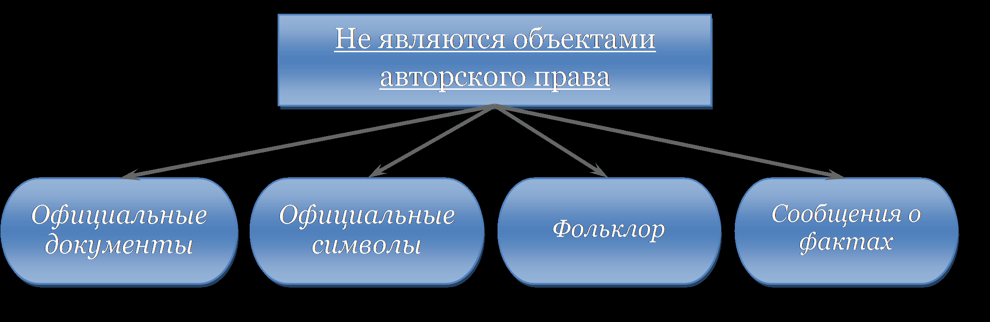

Slide 15
Произведения народного творчества.
Они исключены из объектов авторского права, поскольку в силу своей "древности" в большинстве случаев не имеют автора, действия исключительных прав истекли, в связи с чем произведение находится в общественном достоянии. К таким произведениям относятся кустарные промыслы и произведения народного декоративно-прикладного искусства. В тоже время, если автор произведения известен, то такое произведение попадает под действие авторского права.

Slide 16
Фольклор,
положенный в основу рекламы или другого произведения, перерабатывается благодаря творческому труду, то авторы производных произведений (переработок и т.п.) приобретают соответствующие авторские права. В тоже время другие лица могут использовать тот же фольклор в своей деятельности, но такое использование должно обладать оригинальностью и не пересекаться с переработанным произведением других лиц.

Slide 17
5. Произведения архитектуры
Права на данные объекты регулируются ст. 1294 ГК РФ. Специфика правового режима данных объектов выражается, прежде всего, в наделении их авторов дополнительными правами:
правом на осуществление авторского контроля над разработкой документации для строительства и право авторского надзора за строительством здания или сооружения либо иной реализацией соответствующего проекта;
правом требовать от заказчика архитектурного, градостроительного или садово-паркового проекта предоставления права на участие в реализации своего проекта, если договором не предусмотрено иное.

Slide 18
6. Фотографические произведения
и произведения, полученные способами, аналогичными фотографии. К последним можно отнести, например, голографии, телеиммерсию, слайды и т.п.
Любое использование данных объектов
должно сопровождаться получением разрешения от автора либо иных правообладателей. Однако для данных объектов предусмотрены случаи их использования без согласия автора или иного правообладателя и без выплаты вознаграждения.

Slide 19
7. Географические, геологические
и другие карты, планы, эскизы и пластические произведения, относящиеся к географии, топографии и к другим наукам;
Объектом охраны в данном случае выступает творческий труд автора карты, плана и т.д.

Slide 20
Статья 11 Федерального закона
от 26.12.1995 № 209-ФЗ "О геодезии и картографии" определяет, что исключительные права на результаты геодезической и картографической деятельности признаются и осуществляются в соответствии с ГК РФ.
В Постановлении Правительства РФ от 03.08.2012 № 793 "О распоряжении исключительным нравом РФ на результаты интеллектуальной деятельности в области геодезии и картографии".

Slide 21
8. Производные произведения
Произведение, созданное на основе уже существующих произведений, относится к производным. Оно представляет собой переработку другого произведения (переводы, обработки, аннотации, рефераты, резюме, обзоры, инсценировки, аранжировки музыкальных произведений, киносценарии по чьим- либо романам и т.д.).

Slide 22
Переработка произведения
При переработке произведения должно быть получено разрешение его автора или иного правообладателя. При этом ГК РФ предусматривает случаи, при которых испрашивания такого разрешения не требуется. Однако такая переработка должна обладать творческим характером и появиться на свет только благодаря самостоятельной творческой деятельности лица.

Slide 23
Правообладатель
может передать права на перевод, как вид переработки произведения на один язык одному лицу, а права на использование данного произведения в постановке или фильме – другому. В этом случае и первый, и второй субъекты будут обладать самостоятельными исключительными и неимущественными правами на созданные ими производные произведения.

Slide 24
Переводчик, составитель либо иной автор
производного или составного произведения осуществляет свои авторские права при условии соблюдения прав авторов произведений, использованных для создания производного или составного произведения.

Slide 25
Авторские права переводчика,
составителя и иного автора производного или составного произведения охраняются как права на самостоятельные объекты авторских прав независимо от охраны прав авторов произведений, на которых основано производное или составное произведение.

Slide 26
Авторские права
признаются за переводчиком вне зависимости от правомерности перевода, а вот реализовать эти права такой автор может только с разрешения авторов произведений, подвергшихся переводу, переделке, аранжировке или другой переработке, авторов каждого из произведений, включенных в составное произведение.

Slide 27
Данные права
должны быть получены автором до момента реализации возникших исключительных прав у автора производного произведения. О необходимости получать разрешение автора на перевод и иную переработку, а также на включение результата творческой деятельности в качестве части составного произведения говорится в Бернской конвенции по охране литературных и художественных произведений 1886 г. (Бернская конвенция).

Slide 28
9. Составные произведения.
В таких произведениях охраняется творческий труд но подбору или расположению материалов, вне зависимости от того, являются ли положенные в его основу произведения объектами авторского права. В результате такого труда рождаются сборники и другие подобные составные произведения.

Slide 29
Под охрану подпадают
структура сборника и творческий труд но подбору материала, вводная статья и все те материалы, которые позволили сборнику стать уникальным. Но необходимо помнить, что к автору-составителю не переходят права авторов отдельных статей или материалов, из которых состоит сборник. Права на произведения, вошедшие в составное произведение, охраняются независимо от авторского права на сборник, возникшего у составителя.

Slide 30
Сохраняемые за авторами права
на произведения, вошедшие в сборник, позволяют использовать авторам эти произведения независимо от издания в целом. Авторы или иные обладатели исключительных прав на произведения, включенные в такие издания, могут передать эти исключительные права издателю, составителю или другим лицам, либо эти исключительные права могут перейти к издателю или к составителю или другим лицам по иным основаниям, предусмотренным законом.

Slide 31
Не всякий сборник
является объектом авторского права, поскольку не всякая деятельность по его составлению носит творческий характер. Так, например, авторским правом не будут охраняться сборники правовых актов, расположенных по времени их издания. Однако сборники правовых актов, которые созданы творческим трудом, являются охраноспособными (например, если в них предложена удобная схема поиска материала, указаны всевозможные ссылки на историю создания акта и практику применения и т.д.).

Slide 32
Издателю энциклопедий,
энциклопедических словарей, периодических и продолжающихся сборников научных трудов, газет, журналов и других периодических изданий принадлежит право использования таких изданий.

Slide 33
10. Письма, дневники и другие документы личного характера.
Такие объекты, с одной стороны, являются записями, содержащими персональную информацию, информацию о частной (личной и семейной) жизни лица, а с другой – творческим трудом автора, поэтому правовая охрана данным РИД определяется исходя из этих положений. Они охраняются нормами Конституции РФ и защищаются нормами Уголовного кодекса РФ (УК РФ) о неприкосновенности частной жизни, которая состоит из личной и семейной тайны, Федеральным законом от 27.07.2006 № 152-ФЗ "О персональных данных" и другими нормативными актами.

Slide 34
Среди писем выделяют письма в редакцию
В отличие от писем частного характера они могут быть опубликованы редакциями газет и журналов (за исключением случаев, когда в письмах содержится запрет на публикацию). В соответствии со ст. 42 Закона от 27.12.1991 № 2124-1 "О средствах массовой информации" редакция обязана соблюдать права на используемые произведения, включая авторские права, издательские права, иные права на интеллектуальную собственность. Автор либо иное лицо, обладающее правами на произведение, может особо оговорить условия и характер использования предоставляемого редакции произведения.

Slide 35
11. Название произведения, персонаж произведения.
Авторские права распространяются на часть произведения, на сто название, персонажей, если по своему характеру они могут быть признаны самостоятельным результатом творческого труда автора и отвечают требованиям, установленным п. 3 ст. 1259 ГК РФ, т.е. эти выражены в какой-либо объективной форме. В информационном письме Президиума Высшего Арбитражного Суда РФ (ВАС РФ) от 28.09.1999 № 47 было подчеркнуто, что название произведения подлежит охране как объект авторского права в случае, если является результатом творческой деятельности автора (оригинальным) и может использоваться самостоятельно.

Slide 36
Ярким примером
являются созданные Э. Успенским образ и название героя мультфильма "Чебурашка". В данном случае охраняться будут и описание образа, и название персонажа.
Э. Успенский творческим трудом переделал существовавшее слово "чебурахнуться" и описал своего героя.

Slide 37
12. Форма изложения новости, события журналистами.
В данном случае охраняется творческий труд по изложению новости, события журналистами. Сами по себе новости как произошедшие события творческим характером не обладают, но рассказ о них журналиста в случае приложения его творческого труда становится объектом авторского права. Охраняется сама форма изложения сюжета, т.е. творческий подход подачи материала обществу.

Slide 38
Сообщения о событиях и фактах,
имеющие исключительно информационный характер (сообщения о новостях дня, программы телепередач, расписания движения транспортных средств и т.п.) неоригинальны, представляют собой простое, механическое, нетворческое изложение событий и фактов и потому авторским правом не охраняются. Исключение указанных объектов из числа охраняемых основывается на нормах Бернской конвенции: "охрана, предоставляемая настоящей Конвенцией, не распространяется на сообщения о новостях дня или на сообщения о различных событиях, имеющие характер простой пресс-информации" (п. 8 ст. 2).

Slide 39
13. Официальные документы
исключаются из-под правовой охраны авторских произведений, хотя они и создаются определенными физическими лицами и в порядке выполнения служебных обязанностей. Исключением они являются но той причине, что говорить об авторах можно на стадии первого чтения, далее они становятся коллективным трудом лиц, участвующих в обсуждении, например, законопроектов.

Slide 40
Кроме того,
они изначально предназначены для широкого использования, которое должно быть беспрепятственным и оперативным. Поэтому с того момента, когда они получают официальный статус (утверждаются соответствующим государственным органом) они не охраняются авторским правом.

Slide 41
До того как закон, судебное решение,
перевод, флаг, герб, знак и т.п. будут утверждены или приняты в качестве официального или государственного документа, символа или знака, они существуют как произведения науки, литературы и искусства и охраняются авторским правом.

Slide 42
Право авторства на проект официального документа,
в том числе на проект официального перевода такого документа, а также на проект официального символа или знака принадлежит лицу, создавшему соответствующий проект (разработчику) (ст. 1264 ГК РФ).

Slide 43
Разработчик проекта официального документа,
символа или знака вправе обнародовать проект, если это не запрещено государственным органом, органом местного самоуправления муниципального образования или международной организацией, по заказу которых разработан проект. При опубликовании проекта разработчик вправе указать свое имя.

Slide 44
При подготовке официального документа,
разработке официального символа или знака на основе соответствующего проекта в него могут вноситься дополнения и изменения по усмотрению государственного органа, органа местного самоуправления или международной организации, осуществляющие подготовку официального документа, разработку официального символа или знака.

Slide 45
После официального принятия
к рассмотрению проекта государственным органом, органом местного самоуправления или международной организацией проект может использоваться без указания имени разработчика. Однако сам разработчик в дальнейшем имеет право указывать себя в качестве автора законопроекта или официального символа.

Slide 46
14. Оригинал произведения.
Правовой режим оригинала произведения предусматривает отчуждение автором оригинала рукописи, оригинала произведения живописи, скульптуры и тому подобного, в том числе при отчуждении оригинала произведения по договору авторского заказа, исключительное право на произведение сохраняется за автором, если договором не предусмотрено иное (ст. 1291 ГК РФ).

Slide 47
В то же время,
если отчуждение оригинала произведения проводится его собственником, не являющимся автором произведения, но обладающим исключительным правом на произведение, то исключительное право на произведение переходит к приобретателю оригинала произведения, если договором не предусмотрено иное (ч. 2 сг. 1291 ГК РФ).

Slide 48
Если исключительное право
на произведение не перешло к приобретателю его оригинала, приобретатель вправе без согласия автора и без выплаты ему вознаграждения:
демонстрировать приобретенный в собственность оригинал произведения;
воспроизводить оригинал этого произведения в каталогах выставок и в изданиях, посвященных его коллекции;
передавать оригинал этого произведения для демонстрации на выставках, организуемых другими лицами.

Slide 49
Правила об отчуждении оригинала произведения
и исключительного права на произведение, относящиеся к автору произведения, распространяются и на наследников автора, их наследников и так далее в пределах срока действия исключительного права на произведение (п. 3 ст. 1291 ГК РФ).

Slide 50
Автор произведения изобразительного искусства
обладает правом требования от собственника оригинала произведения предоставления возможности осуществлять право на воспроизведение своего произведения, которое является и правом доступа. При этом от собственника оригинала произведения нельзя требовать доставки произведения автору (ст. 1292 ГК РФ).

Slide 51
Автор оригинала произведения обладает правом следования.
15. Программы для ЭВМ. Программой для ЭВМ является представленная в объективной форме совокупность данных и команд, предназначенных для функционирования ЭВМ и других компьютерных устройств в целях получения определенного результата, включая подготовительные материалы, полученные в ходе разработки программы для ЭВМ и порождаемые ею аудиовизуальные отображения (ст. 1261 ГК РФ).

Slide 52
Программа для ЭВМ
охраняется как литературное произведение. Для возникновения, осуществления и защиты авторских прав не требуется регистрации программы для ЭВМ или соблюдения каких-либо иных формальностей.

Slide 53
Авторские права
распространяются на все виды программ для ЭВМ, которые могут быть выражены на любом языке и в любой форме, включая исходный текст и объектный код, алгоритм, выражающий последовательность операций, которые должны привести к определенному функциональному решению.

Slide 54
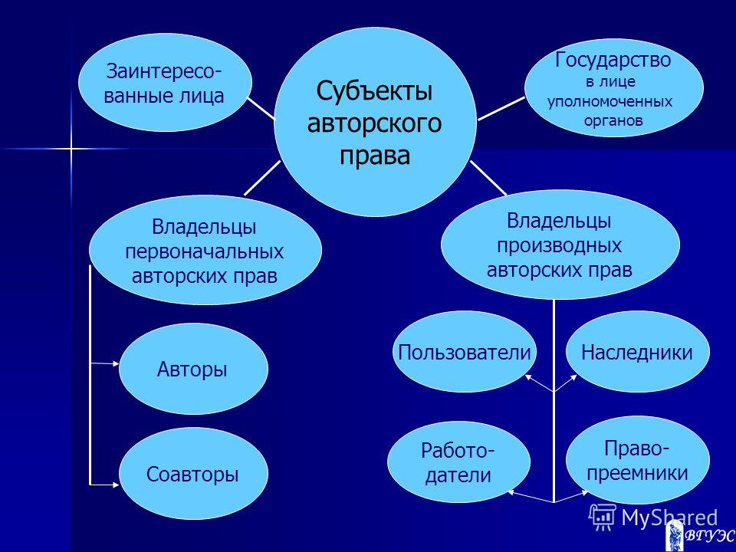

Slide 55
Если программа для ЭВМ
или база данных создана по договору, предметом которого было ее создание (но заказу), исключительное право на такую программу или базу данных принадлежит заказчику, если договором между подрядчиком (исполнителем) и заказчиком ие предусмотрено иное (ст. 1296 ГК РФ).

Slide 56
В соответствии со ст. 1297 ГК РФ,
если программа для ЭВМ или база данных создана при выполнении договора подряда или договора на выполнение научно-исследовательских, опытноконструкторских или технологических работ, которые прямо не предусматривали ее создание, исключительное право на такую программу или базу данных принадлежит подрядчику (исполнителю). Договором между подрядчиком (исполнителем) и заказчиком может быть предусмотрено иное.
В отношении программ для ЭВМ и баз данных возможна регистрация, которая осуществляется по желанию правообладателя.

Slide 57
Не подлежат государственной регистрации
программы для ЭВМ и базы данных, в которых содержатся сведения, составляющие государственную тайну.
Если лицо желает зарегистрировать программу
для ЭВМ или базу данных, то оно может подать заявку на государственную регистрацию в Роспатент. Правила составления, подачи и рассмотрения заявки на официальную регистрацию программы для ЭВМ устанавливает федеральный орган исполнительной власти, осуществляющий нормативно-правовое регулирование в сфере интеллектуальной собственности.

Slide 58
В случае если программа для ЭВМ или база данных
зарегистрированы, то государственной регистрации подлежат:
договоры об отчуждении исключительного права на зарегистрированную программу для ЭВМ;
переход исключительного права на такую программу или базу данных к другим лицам без договора.

Slide 59
Сведения об изменении обладателя
исключительного права вносятся в Реестр программ для ЭВМ на основании зарегистрированного договора или иного правоустанавливающего документа и публикуются в официальном бюллетене федерального органа исполнительной власти по интеллектуальной собственности.

Slide 60
В соответствии с п. 9 ст. 1270 ГК РФ
под переработкой базы данных понимаются любые ее изменения, в том числе перевод с одного языка на другой, за исключением адаптации, т.е. внесения изменений, осуществляемых исключительно в целях базы данных на конкретных технических средствах пользователя или под управлением конкретных программ пользователя.

Slide 61
Важно отметить,
что авторское право, в отличие, например, от патентного права, охраняет саму форму выражения творческого результата, а не его содержание (идеи, принципы и т.д.). Кроме того, само произведение должно быть не только новым, но и неповторимым, уникальным.

Slide 62
Иными словами,
авторским правом охраняются только оригинальные произведения творчества. Это означает, что если, например, в споре будет установлено, что оба автора пришли к создание одного и того же творческого результата независимо друг от друга, то этот результат не может являться объектом авторского права.

Slide 63
Любой автор должен понимать,
что как только он создал произведение (оконченное или нет), то у него возникло авторское право. Для оповещения о своих правах автор или иной правообладатель вправе использовать знак охраны авторского права, который помещается на каждом экземпляре произведения и состоит из всем известного значка ©, имени (наименования) правообладателя и года первого опубликования произведения.

Slide 64
Законодательством
предусмотрен принцип презумпции авторства: при отсутствии доказательств иного, автором произведения считается лицо, указанное в качестве автора на оригинале или экземпляре произведения.

Slide 65
Споры
В то же время такой подход к возникновению авторских прав часто порождает споры о том, кто и когда действительно создал произведение. При этом нарушитель может преднамеренно утверждать, что именно он является создателем. В таких спорах особую роль играют доказательства того, что в определенный момент времени автор или иной правообладатель уже имел созданное произведение.

Slide 66
Возможность регистрации произведений
Именно для обеспечения таких доказательств и предусмотрена возможность регистрации произведений. Так, например, детально регламентирована и эффективно осуществляется на практике официальная регистрация программ для ЭВМ и баз данных в Российском агентстве по патентам и товарным знакам.

Slide 67
Регистрацию различных произведений
осуществляет и Российское авторское общество, а также библиотека Конгресса США. Однако, как уже было сказано, факт регистрации объекта авторского права не носит правоустанавливающего характера.

Slide 68
Способы обеспечения доказательств
наличия авторского права в данный конкретный момент не исчерпываются регистрацией произведения. Например, можно заверить факт представления любого документа, в т.ч. содержащего произведение, у нотариуса, что также будет надежным доказательством.

Slide 69
Также в соответствии с Основами законодательства о нотариате
возможно потребовать от нотариуса взять на хранение документы. Наконец, доказательством вполне может быть заключенный авторский договор и др. подтвержденные сведения.

Slide 70
Что касается объектов смежных прав,
то нужно учитывать их природу. Как правило, объекты смежных прав являются результатами не творческой деятельности, а технической работы, которая, правда, тесно связана с произведениями.

Slide 71
Объектами смежных прав
являются исполнения и постановки, фонограммы, передачи эфирного и кабельного вещания.

Slide 72
В отношении этих объектов исполнителям, производителям
фонограмм, организациям эфирного и кабельного вещания также гарантируются исключительные права на их использование.
Они возникают с момента первого исполнения или постановки, первого опубликования фонограммы или с момента ее первой записи, с момента первой передачи в эфир или по кабелю.
И поскольку смежные права тесно связаны с авторскими правами на конкретные произведения, регистрация объектов смежных прав практически не используется.

